Slide 1
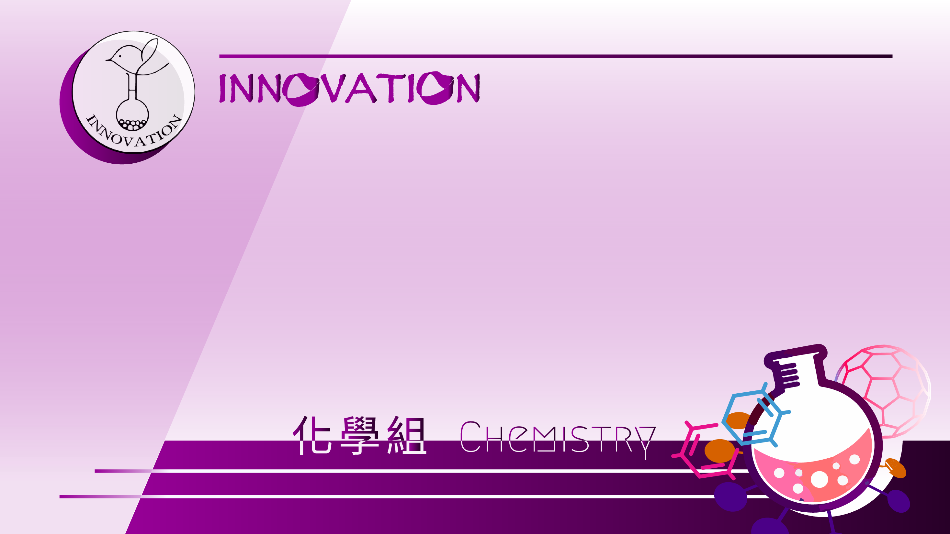
具多重刺激響應性的
有機螢光智能材料之合成與探討
指導教授：孫世勝副所長 指導學姐：李曼綺老師
指導老師：柯淑惠老師 227 17 曹哲維

Slide 2


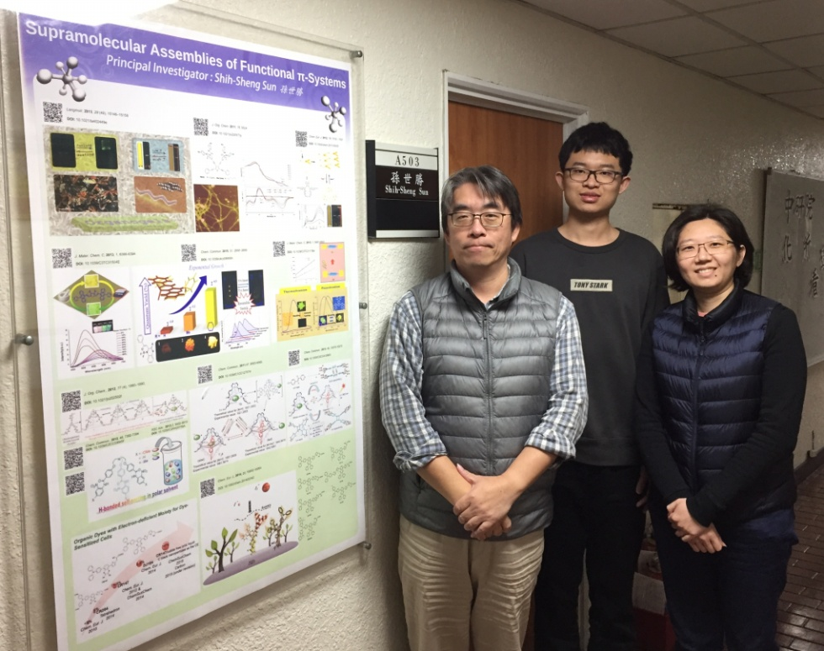
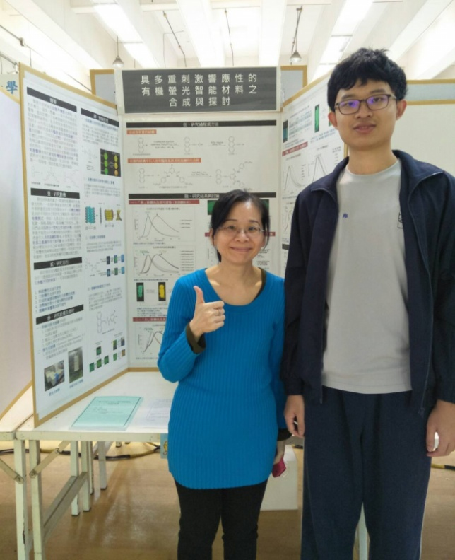
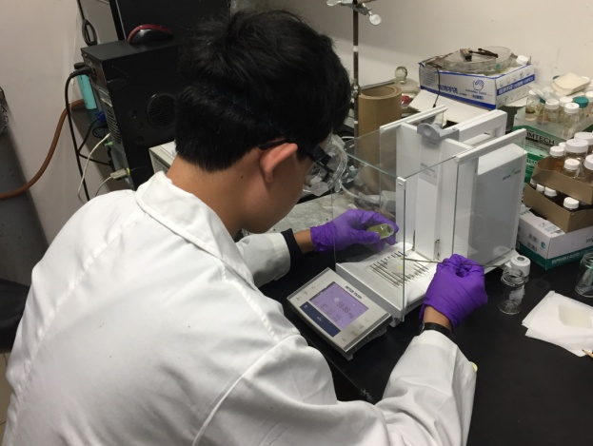
指導教授：孫世勝副所長 指導學姐：李曼綺老師
指導老師：柯淑惠老師 專題研究作者：曹哲維

Slide 3
壹、摘要 貳、研究動機 參、研究目的 肆、研究設備及器材 伍、實驗原理 陸、研究過程或方法 柒、研究結果與討論 捌、結論與未來展望 玖、參考資料(文獻)及其他
專題研究報告內容

Slide 4
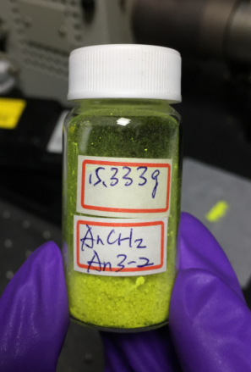
摘要
響應外部刺激的固態有機螢光材料，是對於壓力、溫度、酸鹼……等外
界刺激產生響應，進而改變分子堆積與顏色的智能材料。將來可運用在
傳感器、安全防偽、環境監測……等領域，提供更廣泛的應用層面。
+
含有蒽的結構
含有醯胺基與長烷基鏈的結構
化合物 3

Slide 5
研究動機
螢光變色機制是由於不同的分子間作用力導致不一樣的分子堆積模式，例如：凡得瓦力、π-π作用力、氫鍵、偶極-偶極力、陽-陰離子作用力......等，我們必須保持分子間相互作用的平衡，外部的刺激才能使分子結構與顏色有所變化。
本研究透過引入長烷基鏈抑制π-π作用力，以及醯胺基之氫鍵作用力來平衡π-π作用力，期望藉由增加分子內之碳-碳鍵的可旋轉性，使分子堆疊相對疏鬆並增加可變性，如此給予外界刺激時，更容易有相對應的結構或顏色變化。

Slide 6
研究目的
設計與合成含醯胺基及長烷基鏈的乙炔蒽分子，透過施加外部刺激，
來測試目標化合物在多種不同的刺激下，可否切換固態螢光：
一、熱致變色及其可逆性
二、力致變色及其可逆性
三、形成乾凝膠固體後的力致變色效應
四、溶劑極性對分子發光顏色的影響
五、酸鹼刺激響應及其可逆性

Slide 7
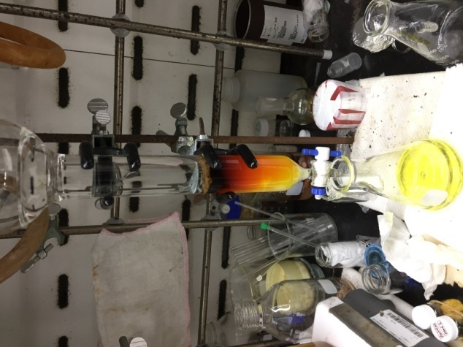
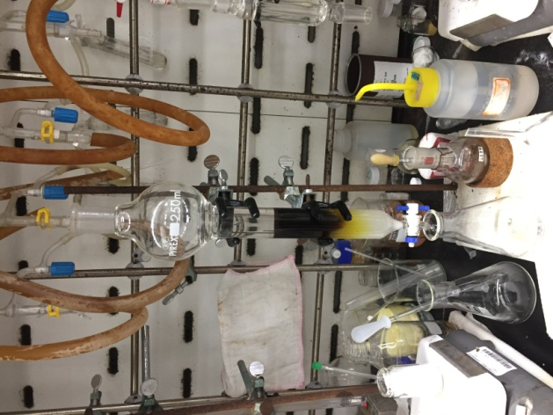
研究設備及器材-實驗藥品
所有反應物和溶劑均為試藥級，購自各廠牌後直接使用。
分析用之薄膜色層分析片（TLC）：使用silica gel 60F 245 Merck薄片之TLC，薄片展開後，以紫外燈檢視。
管柱色層層析：使用silica gel 60F，230-240 mesh ASTM Merck為填充物，溶劑比例是以體積比配置。

Slide 8
研究設備及器材-實驗器材
名 稱
反應圓底瓶 | 天秤 | 錐形瓶 | 漏斗 | 滴管 | 石英片
定量瓶 | 藥勺 | 萃取瓶 | 迴旋濃縮機 | 燒杯 | 石英槽
磁石 | 秤量紙 | 三向閥 | 迴旋濃縮瓶 | UV燈 | 刮勺
加熱板 | 油浴鍋 | 濾紙 | 杜爾瓶 | 毛細管 | 分度吸量管

Slide 9
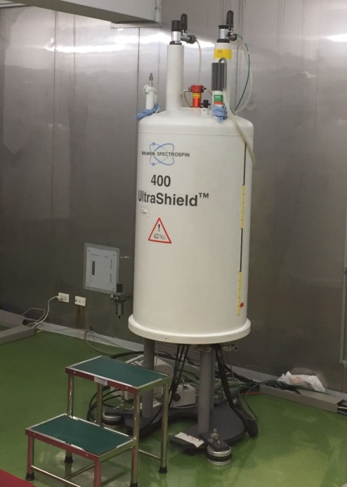
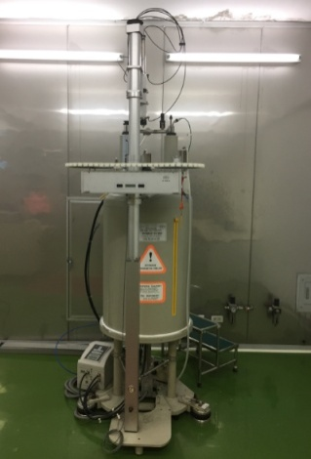
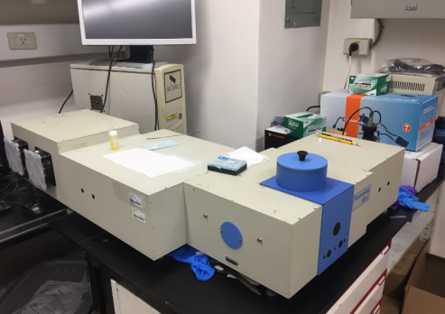
研究設備及器材-實驗儀器
一、核磁共振光譜儀 (NMR)
1. 以BRUKER AVIII型核磁共振光譜儀
做為測定儀器
2. 樣品之溶劑為氘化氯仿（CDCl₃）
3. 光譜化學位移以ppm為單位
二、螢光光譜儀
（Fluorescence Spectrophotometer，PL）
1. 使用JOBIN YVON HORIBA
Fluorolog-3型儀器做為測定儀器
核磁共振光譜儀
螢光光譜儀

Slide 10
實驗原理
一、晶體堆積形式對螢光顏色之影響
二、烷基鏈長度與螢光變色行為間的相關性
三、乾凝膠之刺激響應

Slide 11
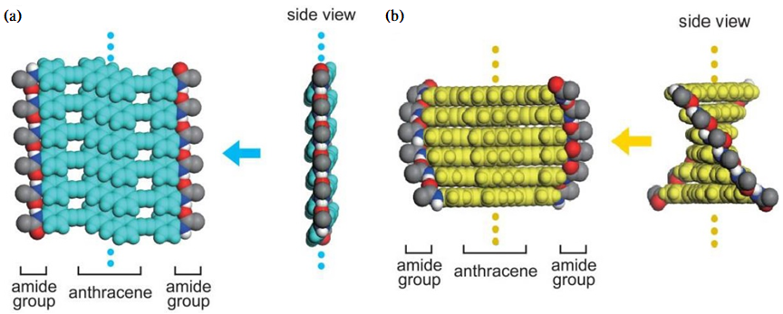
一、晶體堆積形式對螢光顏色之影響
具有醯胺基和樹突狀側鏈的2,6-diethynylanthracene 衍生物，在柱狀相中會發
出藍光，在立方相中發出黃光，發出的顏色是由熱和機械外力的過程所決定。

Slide 12
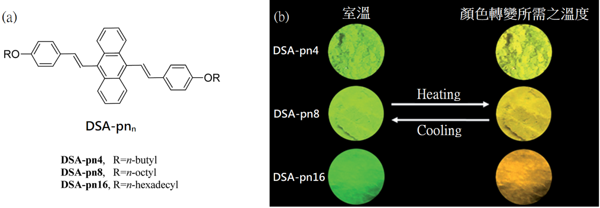
二、烷基鏈長度與螢光變色行為間的相關性
有科學家合成了具有不同烷基鏈長度（n=4、8、16）的9,10-雙（對烷氧基
苯乙烯基）蒽，發現烷基鏈的長度會影響9,10-雙（對烷氧基苯乙烯基）蒽
的熱致變色行為，碳鏈越長，變色時所需溫度越低，且顏色變化也較明顯。

Slide 13
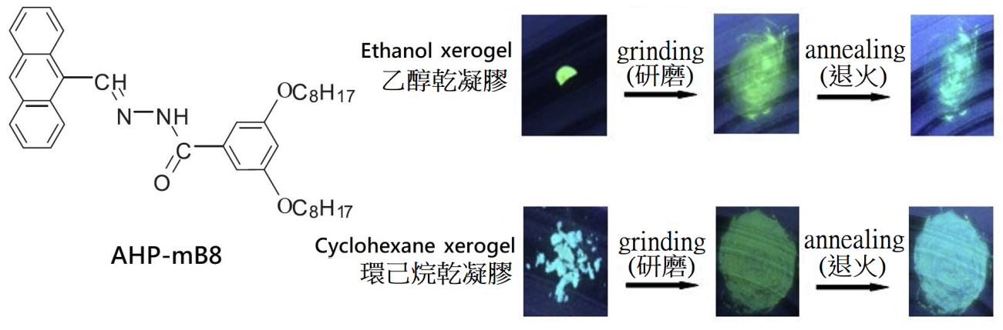
三、乾凝膠之刺激響應
AHP-mB8在環己烷中形成的乾凝膠固體表現出力致以及熱致螢光變色行為；
而在乙醇中形成的乾凝膠固體表現出熱致螢光變色的現象。

Slide 14
研究過程或方法
一、合成含有蒽的結構
二、在蒽的結構中引入含有醯胺基
與長烷基鏈的化合物

Slide 15
一、合成含有蒽的結構--步驟(一)
2-methyl-but-3-yn-2-ol
piperidine, Pdcl₂(PPh₃)₂, CuI
Et₃N, reflux, 24hr, N₂
步驟一：化合物一的合成
9-bromoanthracene
化合物 1
取9-bromoanthracene（2.5 g，9.73 mmol）、鈀金屬觸媒（187.5 mg，0.27 mmol）、CuI(s)（250 mg，1.31mmol）、三苯基磷（125 mg，0.48mmol）於N2(g)下加入三乙胺（25ml）、2-methyl-but-3-yh-2-ol（1.89 ml，19.5mmol）與piperidine（2.5 mL），加熱迴流反應24小時（溶液呈黑色）。
將溶液減壓濃縮去除溶劑。
用二氯甲烷與水萃取，取有機層加入硫酸鎂去除水，並減壓濃縮至乾。
利用管柱層析純化（二氯甲烷／己烷＝1／1），得黃色固體化合物1（1.83 g，73.2%）。

Slide 16
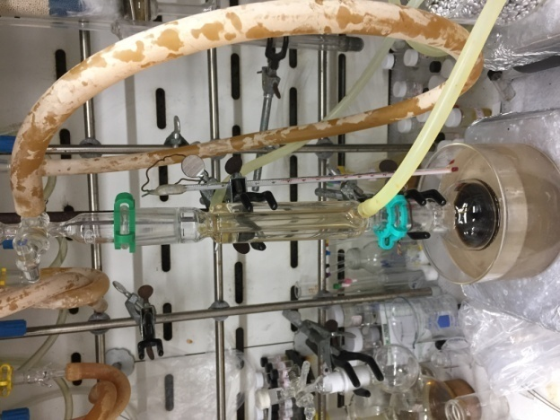
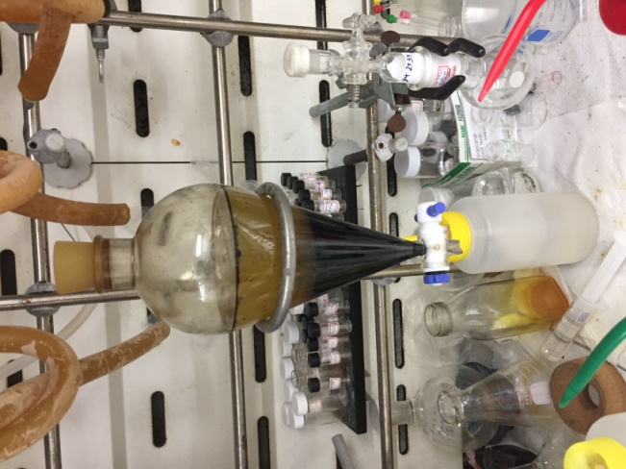

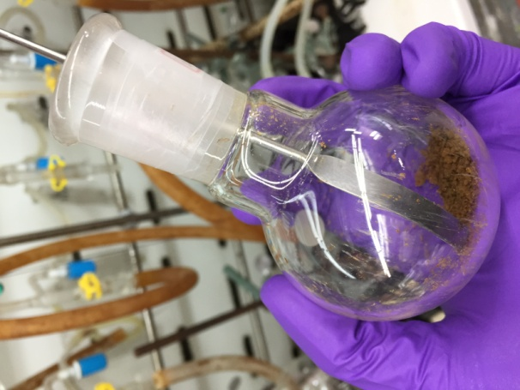
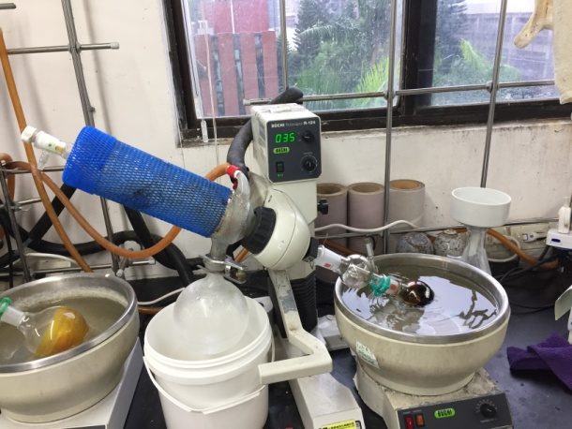
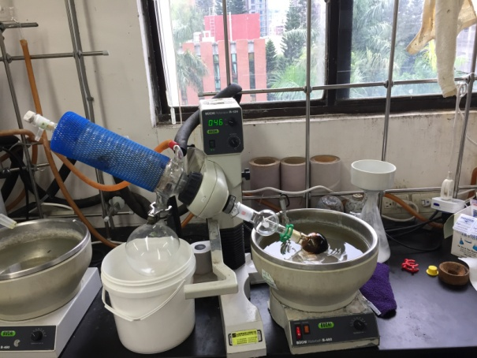

Slide 17
一、合成含有蒽的結構--步驟(二)
KOH, toluene
步驟二：化合物二的合成
reflux, 1hr
化合物 1
化合物 2
取化合物1（1.83 g，7 mmol）、KOH（0.59 g，10.54 mmol）加入甲苯（17.5 mL），加熱迴流反應1小時（溶液呈黑色）。
用重力過濾去除KOH，以二氯甲烷清洗，並將濾液減壓濃縮。
利用管柱層析純化（己烷），得褐色固體化合物2（0.74 g，82%）。

Slide 18
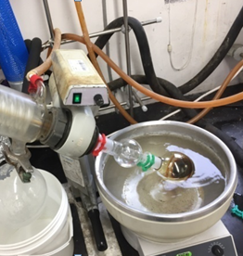
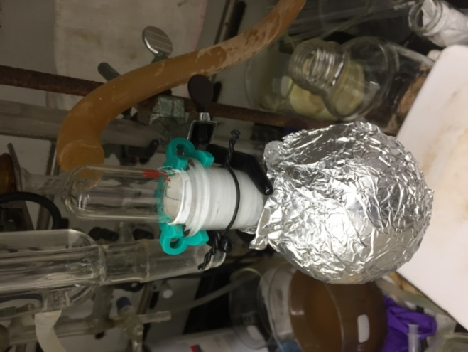
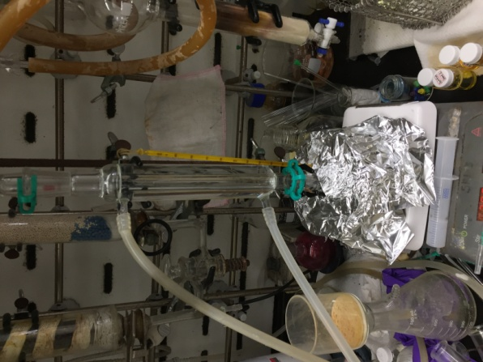
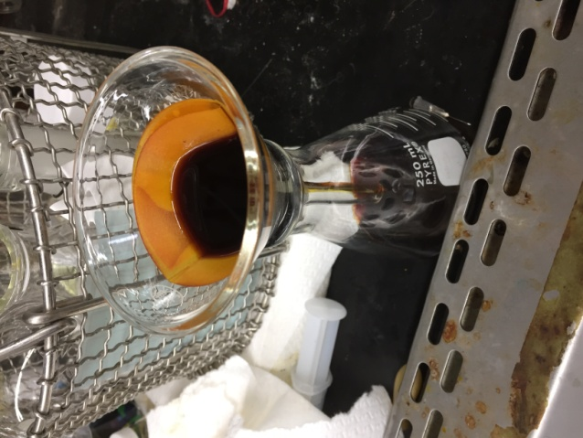


Slide 19
二、在蒽的結構中引入含有醯胺基與長烷基鏈的化合物
+
PdCl₂(PPh₃)₂, CuI
Et₃N, reflux, 24hr, N₂
化合物 2
含有醯胺基與長烷基鏈的化合物
化合物 3
取化合物2（0.74 g，3.65 mmol）、含有醯胺基與長烷基鏈的化合物（2.33 g，3.05 mmol）、鈀金屬觸媒（260 mg，0.37 mmol）、CuI(s)（60 mg，0.37 mmol）於N2(g)下加入三乙胺（50 mL）、四氫呋喃（20 mL），加熱迴流24小時（溶液呈墨綠色）。
以重力過濾去除雜質，並將濾液減壓濃縮。
所得固體溶於EA（乙酸乙酯）、Acetone（丙酮），進行重力過濾，將目標化合物與其他物質分離。
將濾液減壓濃縮，得黃色目標化合物3（2.79 g，86%）。

Slide 20
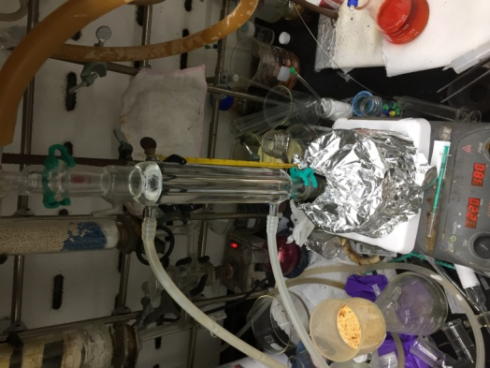
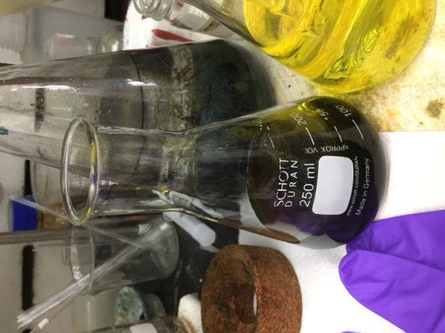
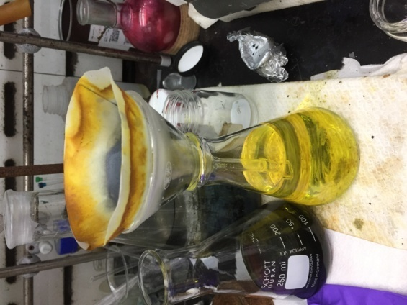
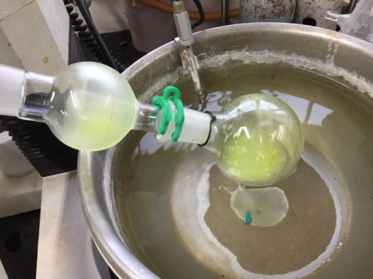
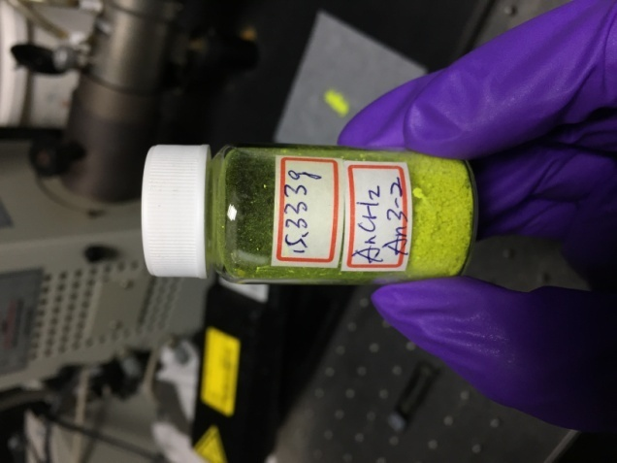

Slide 21
研究結果與討論
一、 「熱」致變色及其可逆性（對固體粉末）
二、 「力」致變色及其可逆性（對固體粉末）
三、 形成「乾凝膠固體」後的「力」致變色效應
四、 溶劑「極性」對發光顏色的影響（對固體粉末）
五、 「酸鹼」刺激響應的可逆性（對固體粉末）

Slide 22
一、「熱」致變色及其可逆性（對固體粉末）
當加熱化合物3到160°C 時，可清楚
觀察到化合物3的顏色從綠色變化
為黃色；在螢光光譜儀下之測定，
波長由507 nm（綠色）增加至567
nm（黃色）。
由圖九可知，本實驗結果顯示目標
化合物3有明顯的熱致變色響應。

Slide 23
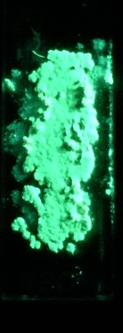
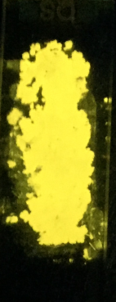
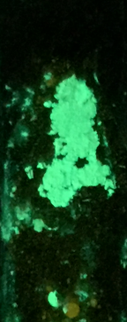
本實驗結果顯示目標化合物3具有可逆的熱致變色性質
160°C Heating
DCM fuming
(160°C加熱)
(二氯甲烷蒸薰)
(a)
25°C
(b)
160°C
(c)
DCM溶劑蒸薰後
回復至原本顏色
(二氯甲烷)
固態化合物3在365 nm的UV燈下所拍的照片:
(a) 室溫下的固態化合物3
(b) 加熱160°C的固態化合物3
(c) DCM（二氯甲烷）溶劑蒸薰過後的固態化合物3

Slide 24
本實驗重複做了四組上述先加熱（放射峰波長變長）、再蒸薰（回復為原本放射峰
波長）的循環實驗，實驗結果顯示目標化合物3具有穩定的熱致變色響應及可逆性質

Slide 25

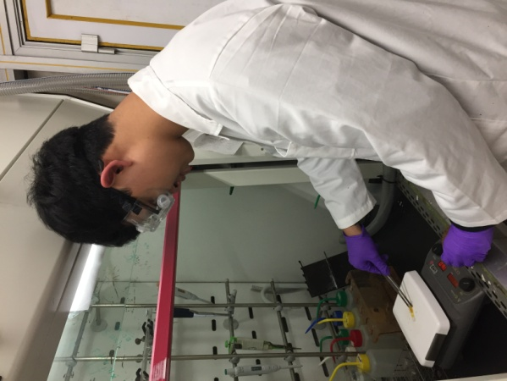
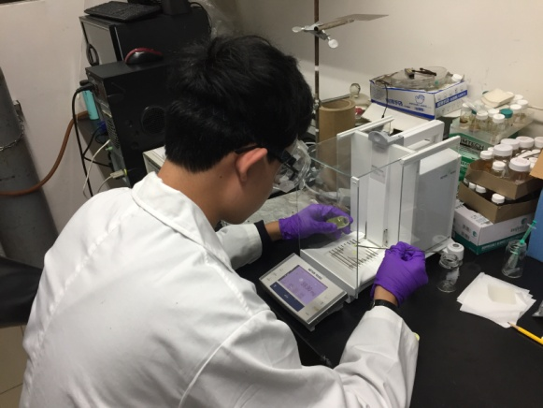
在一次又一次的實驗中學習與成長

Slide 26
二、「力」致變色及其可逆性（對固體粉末）
本實驗將化合物3在研磨的外力
作用下，觀察到化合物3的顏色會
由綠色轉變為黃綠色；在螢光光
譜儀下之測定，波長由507 nm
（綠色）增加至545 nm（黃綠色）。
本實驗結果顯示目標化合物3有明
顯的力致變色響應。

Slide 27
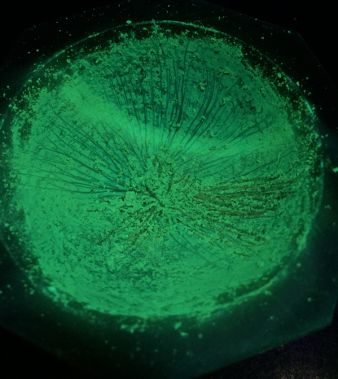
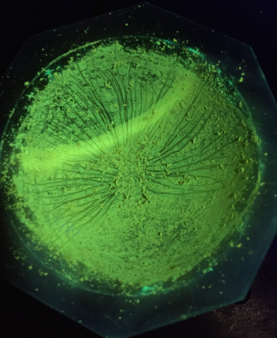
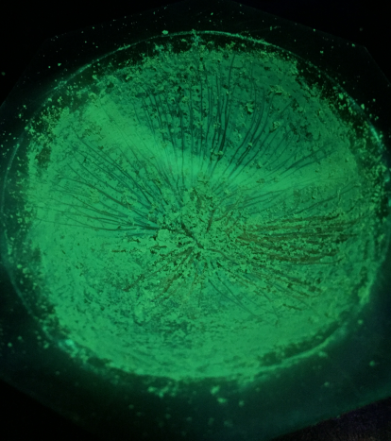
本實驗接著使用DCM（二氯甲烷）溶劑對目標化合物3進行蒸薰，觀察到目標化合物3的
螢光會由黃綠色再回復到原本的綠色，在螢光光譜儀下之測定，波長由545 nm（黃綠色）
降低為507 nm（綠色）。由實驗可知，目標化合物3具有可逆的力致變色性質。
Grinding
DCM fuming
(研磨)
(二氯甲烷蒸薰)
(a)
(b)
研磨後
(c)
DCM溶劑蒸薰後
回復至原本顏色
(二氯甲烷)
在365nm的UV燈下所拍的照片
（a）固態化合物3
（b）研磨後的固態化合物3
（c）研磨後再用DCM（二氯甲烷）溶劑蒸薰的固態化合物3

Slide 28
本實驗重複做了四組上述先研磨（放射峰波長變長）、再蒸薰（回復為原本放射峰波長）
的循環實驗，實驗結果顯示目標化合物3不會因為變色次數的增加而降低其變色的效果，
具有極佳的抗疲勞性。

Slide 29

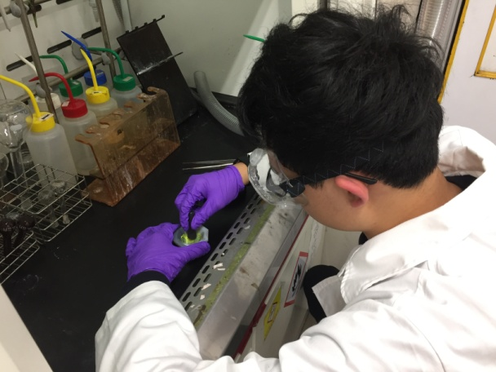

Slide 30
乾凝膠固體之製備
將化合物置於溶劑中，先以高功率熱風機熱化
再置於室溫下乾燥數週，得到乾凝膠固體

Slide 31
三、形成「乾凝膠固體」後的「力」致變色效應
藍色（446 nm ）的乾凝膠固體
用刮勺輕輕刮過施予外力後，觀
察到目標化合物3乾凝膠固體顏色
會明顯變化為黃綠色（534 nm）。
實驗結果顯示有明顯的力致變色
行為。

Slide 32
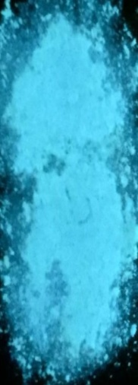
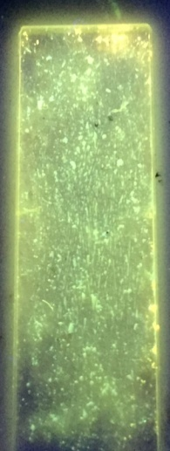
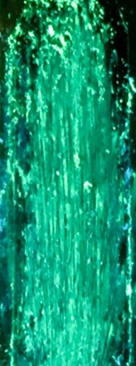
三、形成「乾凝膠固體」後的「力」致變色效應
Cyclohexane
xerogel
scratch
DCM fuming
刮勺輕刮
二氯甲烷蒸薰
在環己烷中
得到的乾凝膠
(a)
(b)
(c)

Slide 33
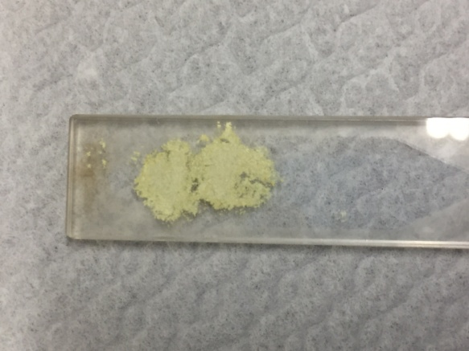
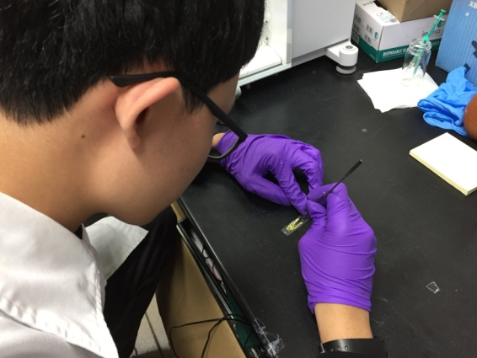
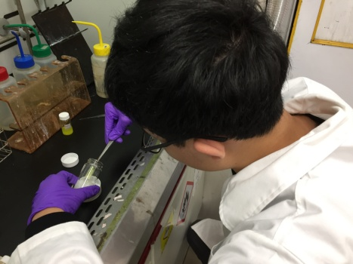
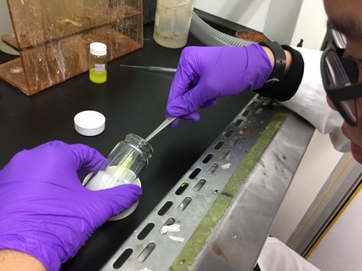

Slide 34
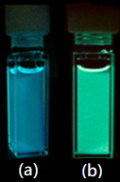
四、溶劑「極性」對發光顏色的影響（對固體粉末）
四種不同的溶劑，其溶劑極性的比較如下：
DMSO（二甲基亞碸）＞ DCM（二氯甲烷）＞Chlorobenzene（氯苯）＞Toluene（甲苯）
極性
小
大
將目標化合物3溶解在:
極性較大的DMSO（二甲基亞碸）時，顏色呈現綠色；
極性較小的甲苯時，顏色呈現藍色。
固態化合物3溶在
極性較小的甲苯時顏色呈藍色
固態化合物3溶在
極性較大DMSO（二甲基亞碸）時顏色呈綠色

Slide 35
溶劑的極性越小，放射峰的波長也越短。

Slide 36
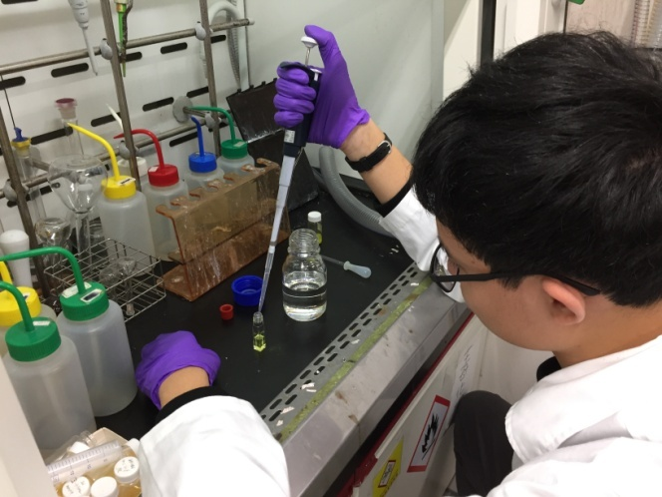
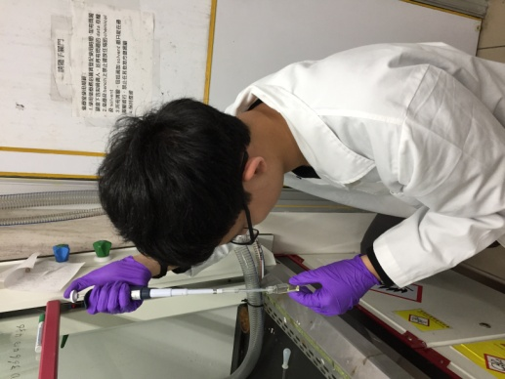
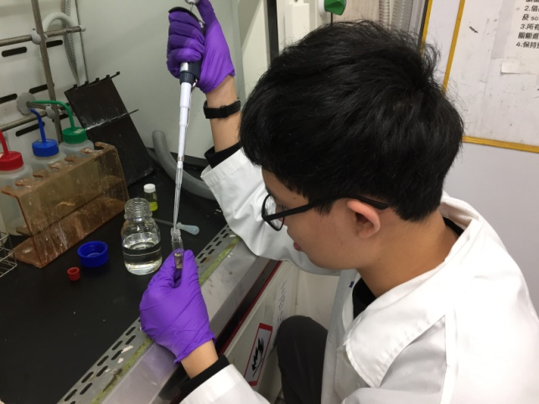

Slide 37
五、「酸鹼」刺激響應的可逆性（對固體粉末）
本實驗使用鹽酸、硫酸、醋酸、硝酸、
三氟乙酸五種不同的酸性蒸氣。
以酸性蒸氣TFA（三氟乙酸）蒸薰時，
可觀察到化合物3的顏色由綠色轉變成
黃綠色，波長由507 nm（綠色）增加
至548 nm（黃綠色）。
本實驗結果顯示目標化合物3對酸性蒸
氣TFA（三氟乙酸）有明顯酸致變色響
應。

Slide 38
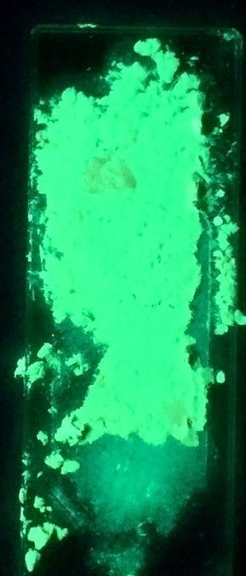
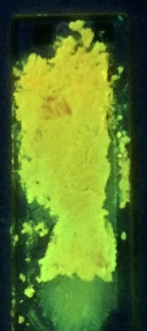
由研究結果得知，本實驗之化合物3具有可逆的酸鹼刺激
響應變色性質
TFA
(三氟乙酸)
TEA
(三乙胺)
固態化合物3以TFA（三氟乙酸；酸性氣體）蒸薰時顏色呈黃綠色，再用TEA（三乙胺；鹼性氣體）蒸薰後則回復至綠色

Slide 39
化合物3具有穩定的酸鹼刺激響應變色及可逆性質

Slide 40
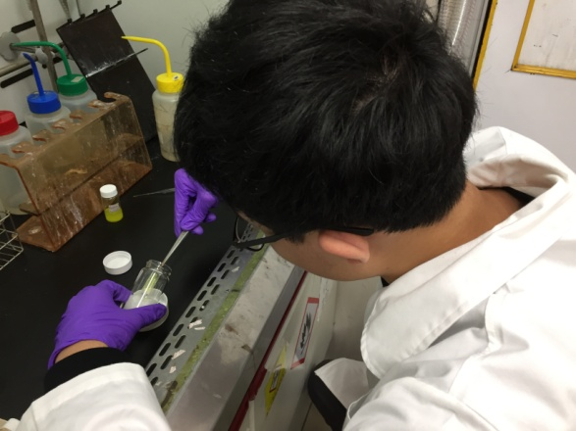



Slide 41
化合物3在酸性蒸氣TFA（三氟乙酸）蒸薰後，放置於室溫下，在經
過2小時後會漸漸回復到原本放光的位置，具自體修復能力。

Slide 42






化合物3的自體修復能力
0
120
min

Slide 43

結論
本實驗合成之目標化合物3具備長烷基鏈與醯胺基，可抑制與平衡π-π作用力，使晶體的堆積形式更為疏鬆且具可變性，因此給予外界刺激時，我們可以觀察到明顯的顏色變化，適合作為響應多重外部刺激的有機螢光材料，如下圖所示：

Slide 44
結論 – 力致與熱致變色
力致變色的實驗結果顯示，固態化合物3在形成乾凝膠固體後，對於外部的刺激更加敏感，變色範圍也更寬廣。在應用層面上，可作為建築工程的壓力感測器，藉由不同的顏色對應不同的壓力，可以使建築師輕易看出建築結構是否有異常或是需要調整，提高建造時的便利性與安全性。
熱致變色的實驗結果顯示，此過程為可逆現象，透過分子在加熱前後顏色的不同，可應用於熱致變色顏料、溫度指示器、防偽印刷等。

Slide 45
結論 – 極性與酸鹼變色
溶劑化顯色實驗中，分子的顏色會隨溶劑極性的大小而改變，可以應用於化學分析、傳感器、聚合物的監測等。
酸鹼變色實驗中，觀察到化合物3對酸鹼具有明顯的變色行為，以及良好的可逆性，可作為感測酸性氣體TFA（三氟乙酸）及鹼性氣體TEA（三乙胺）的指標試劑。

Slide 46
綜合上述結論得知：
本專題研究所合成的化合物3可以在多種不同的外界刺激下，例如：熱、力、酸鹼、極性等，觀察到明顯的固態螢光切換，是一個性能相當優異的材料分子，未來有潛力可實際靈活運用於多種領域範圍，提升其應用價值。

Slide 47
未來展望
智慧材料為當代材料領域研究重點議題之一，相較於傳統的光致或電致發光材料，刺激響應型的智慧材料能夠針對不同的外界刺激產生快速回應，如機械應力、外界溫度、酸鹼 …等，具有顏色變化之響應性能與可循環利用的特性，應用更為廣泛，符合多功能、環保材料的需求。

Slide 48
參考資料(文獻)及其他
Zhang, M.; Wei, J.; Zhang, Y.; Bai, B.; Chen, F.; Wang, H.; Li, M. (2018). Multi-stimuli-responsive fluorescent switching properties of anthracene-substituted acylhydrazone derivative. Sensors and Actuators B: Chemical, 273, 552-558.
Kong, Q.; Zhuang, W.; Li, G.; Xu, Y.; Jiang, Q.; Wang, Y. (2017).High contrast stimuli-responsive luminescence switching of pyrene-1-carboxylic esters triggered by a crystal-to-crystal transition. New Journal of Chemistry, 41, 13784-13791.
Chen, Y.; Bai, B.; Chai, Q.; Wei, J.; Wang, H.; Li, M. (2019).A mechano-responsive fluorescentxerogel based on an anthracene-substituted acylhydrazone derivative. New Journal of Chemistry, 43,5214-5218.
Chai, Q.; Wei, J.; Zhang, M.; Bai, B.; Wang, H.; Li, M. (2017).Mechano- and thermo-responsive fluorescent xerogel based on anthracene-substituted acylhydrazone derivatives. Dyes and Pigments, 146, 112-118.
呂幸紋 (2013)．設計並合成含有醯胺官能基的乙炔蒽和乙炔芘衍生物之有機凝膠分子 (碩士論文) ．臺北：國立臺灣師範大學化學研究所。
Xiong, Y.; Ma, Y.; Yan, X; Yin, G.; Chen, B. (2015). Significant effect of alkyl chain length on fluorescent thermochromism of 9,10-bis(p-alkoxystyryl)anthracenes. RSC Advances, 5, 53255-53258.
Wang, Y.; Liu, W.; Bu, L.; Li, J.; Zheng, M.; Zhang, D.; Sun, M.; Tao, Y.; Xue, S.; Yang, W. (2013), Reversible piezochromic luminescence of 9,10-bis[(N-alkylcarbazol-3-yl)vinyl]anthracenes and the dependence on N-alkyl chain length. Journal of Materials Chemistry C, 1, 856-862.
Bamfield, P. (2001). Chromic Phenomena, RSC Press. London.
Sagara, Y.; Yamane, S.; Mutai, T.; Araki, K.; Kato,T. (2009).A Stimuli‐Responsive, Photoluminescent, Anthracene‐Based Liquid Crystal: Emission Color Determined by Thermal and Mechanical Processes. Advanced Functional Materials, 19, 1869-1875.

Slide 49
特別感謝
中研院化學所 孫世勝教授
中研院化學所 李曼綺學姐
建國高級中學 柯淑惠老師

Slide 50

THE END
謝謝聆聽

